Slide 1
Undervisningsopplegg
til NRK-serien RUS
Episode 4: Gledesrus

Slide 2
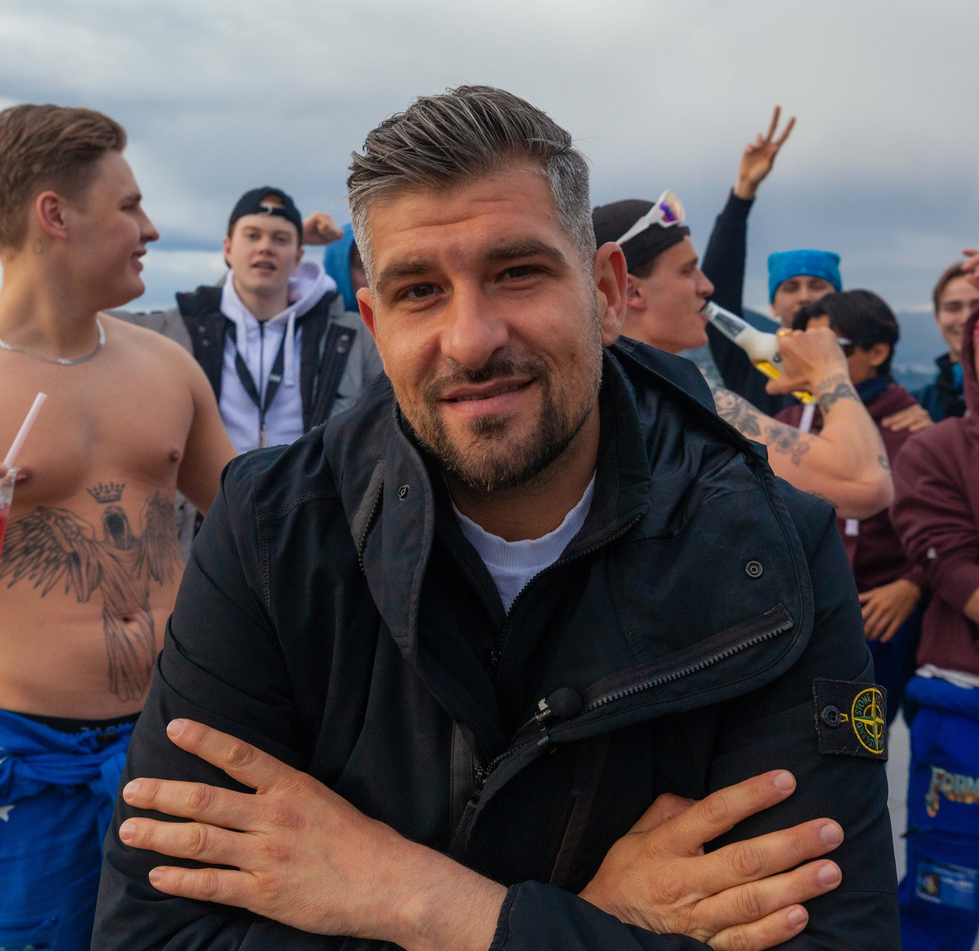
Episode 4: Gledesrus
Tema for episode 4 er rusens lyse side. For å forstå hvorfor folk ruser seg, må vi forstå rusens gleder.
Episoden viser hvordan alkohol spiller en viktig rolle i det å bli voksen, og hvordan andre rusmidler har blitt mainstream i ungdomsmiljøer, popkulturen og subkulturer. Episoden gir også et innblikk i ulike sider av rusdebatten i Norge.
I denne undervisningsøkten skal dere
reflektere over og diskutere hvorfor folk ruser seg, og hvilken rolle og funksjon rus har for den enkelte og i kulturen vår.

Slide 3
Når er rus glede, og når er det ikke glede?

Slide 4

Skriv inn program for undervisningsøkten (tid, tema/mål, se episoden, oppgaver)

Slide 5
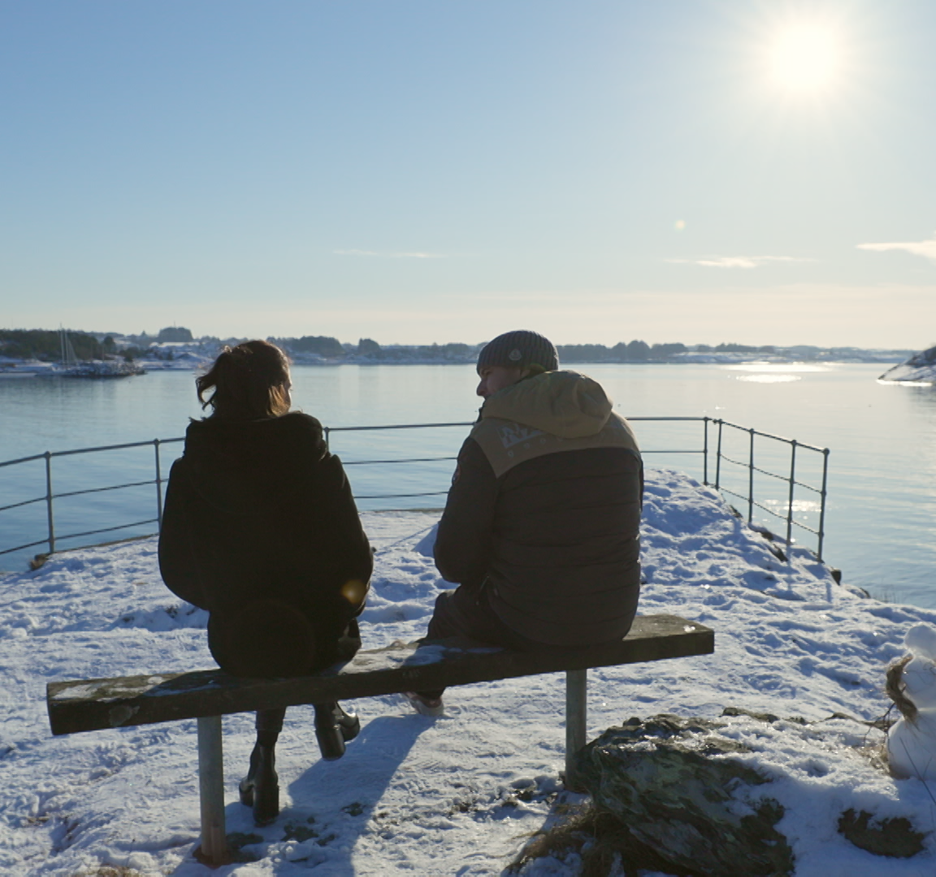

Innledning
Her kan du hente tips til tema på side 2 i veilederen

Slide 6
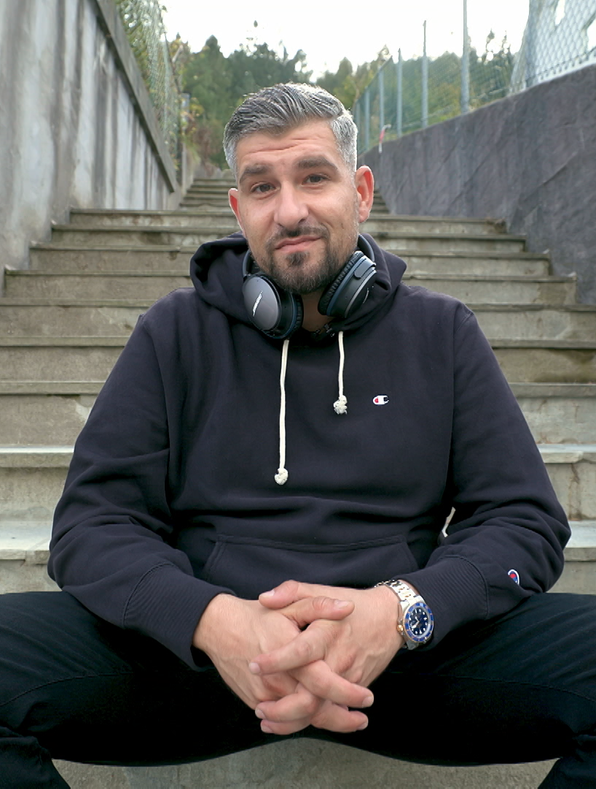

«Gledesrus»
I serien RUS på NRK skal Leo Ajkic finne sannheten om rus – på godt og vondt.
For å forstå hvorfor folk ruser seg, må vi forstå gleden. Leo Ajkic ser på rusens lyse side.

Slide 7
Gruppearbeid
Legg inn refleksjonsoppgaver.
Se eksempler i veileder
Her kan du fylle ut med og refleksjonsspørsmål hentet fra veileder - gjerne i samarbeid med elevene.

Slide 8
Gruppearbeid
Legg inn praktiske øvelser og leker.
Se eksempler i veileder
Her kan du fylle ut med oppgaver fra veileder - gjerne i samarbeid med elevene.

Slide 9

Hva gjør du og hvem
er det lurt å kontakte, når noen blir for fulle, bevisstløse eller neddopet?
Ved akutt fare for liv og helse:
Husk at du ikke skal etterlate en person i hjelpeløs tilstand, ref. Straffeloven § 288

Slide 10
Her må du fylle inn korrekt info ut i fra din skole og kommune/bydel.
Hvem kan du kontakte om du er bekymret for eget eller andres rusbruk?
1. Elevtjenesten på skolen
2. Helsestasjon for ungdom, rusteam i kommunen/bydelen
3. Andre tjenester?
4. Finn informasjon, veiledning og hjelp på Rusinfo , en anonym og offentlig informasjons- og veiledningstjeneste for hele Norge.

Slide 11





Undervisningsopplegget er utviklet i et samarbeid mellom elever, pedagoger og andre fagfolk i Vestfold og Telemark Fylkeskommune, pårørende, Rocket-Man, RUSinfo, NRK Skole og KORUS.

